Slide 1

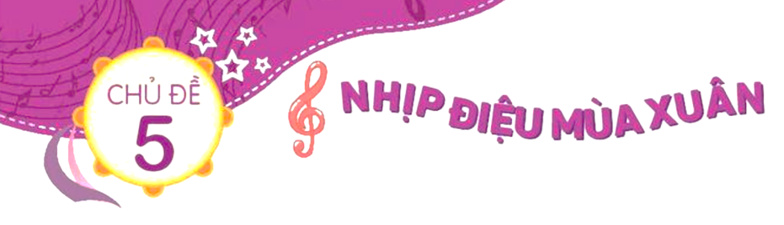
TIẾT 4

Slide 2





Nghe giai điệu đoán tên bài hát

Slide 3
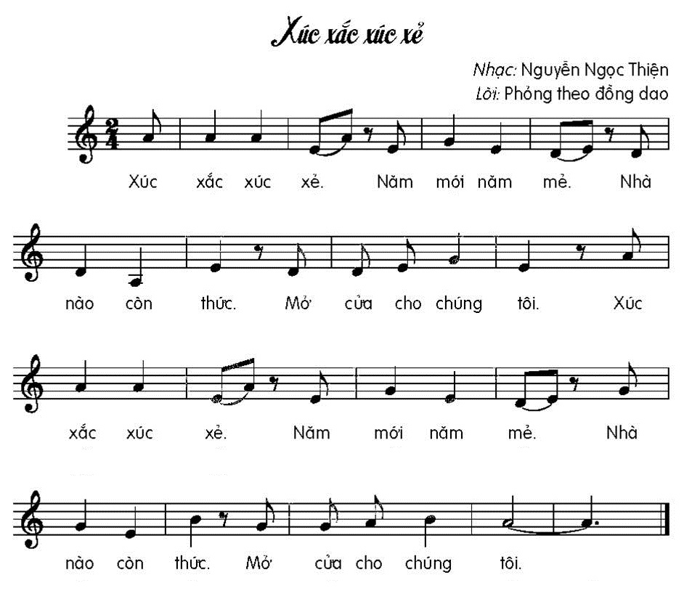

Slide 4



HÁT KẾT HỢP
VẬN ĐỘNG CƠ THỂ

Slide 5
HÁT THEO SẮC THÁI
TO – NHỎ

Slide 6


Slide 7
HÁT KẾT HỢP
VẬN ĐỘNG MINH HỌA

Slide 8

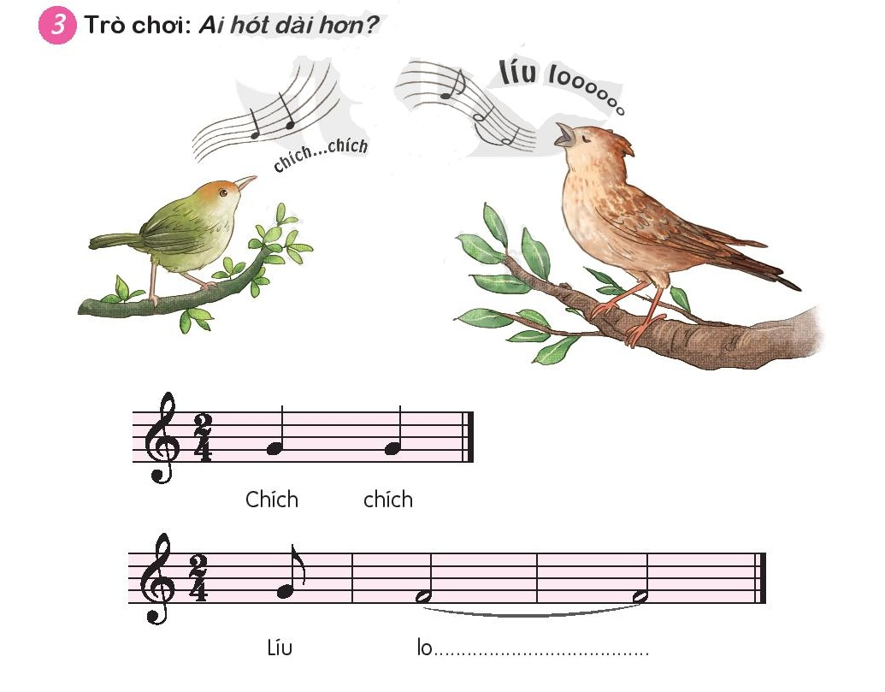
VẬN DỤNG SÁNG TẠO
DÀI – NGẮN

Slide 9
VẬN DỤNG SÁNG TẠO
DÀI – NGẮN

